Slide 1
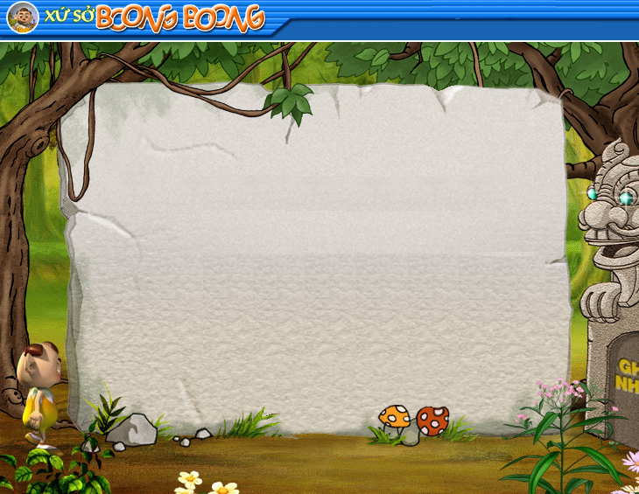
Trường mầm non Hoa Sữa.
Lĩnh vực phát triển ngôn ngữ
TRUYỆN: MỖI NGƯỜI MỘT VIỆC
Giáo viên: Đào Thị Thu Hương

Slide 2


Notes:
2

Slide 3


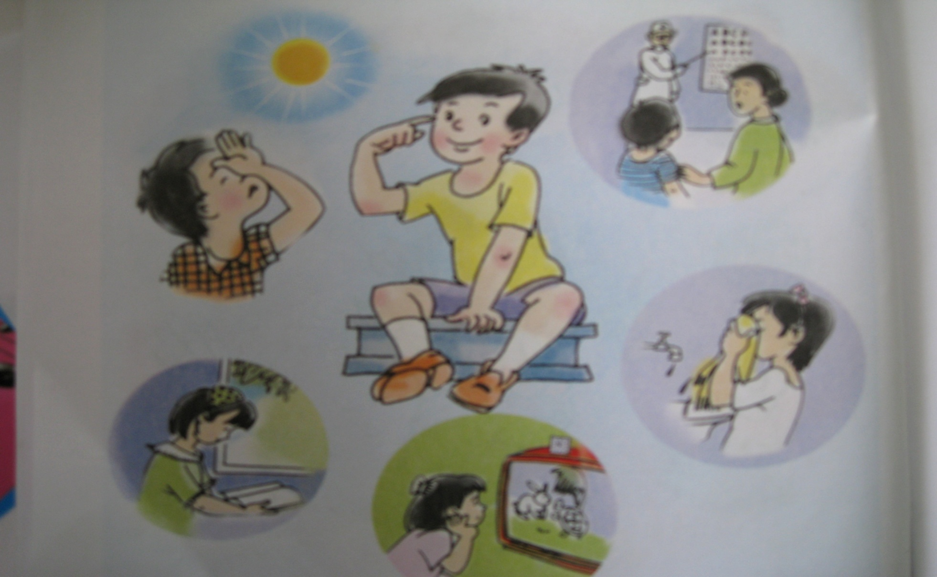



Slide 4
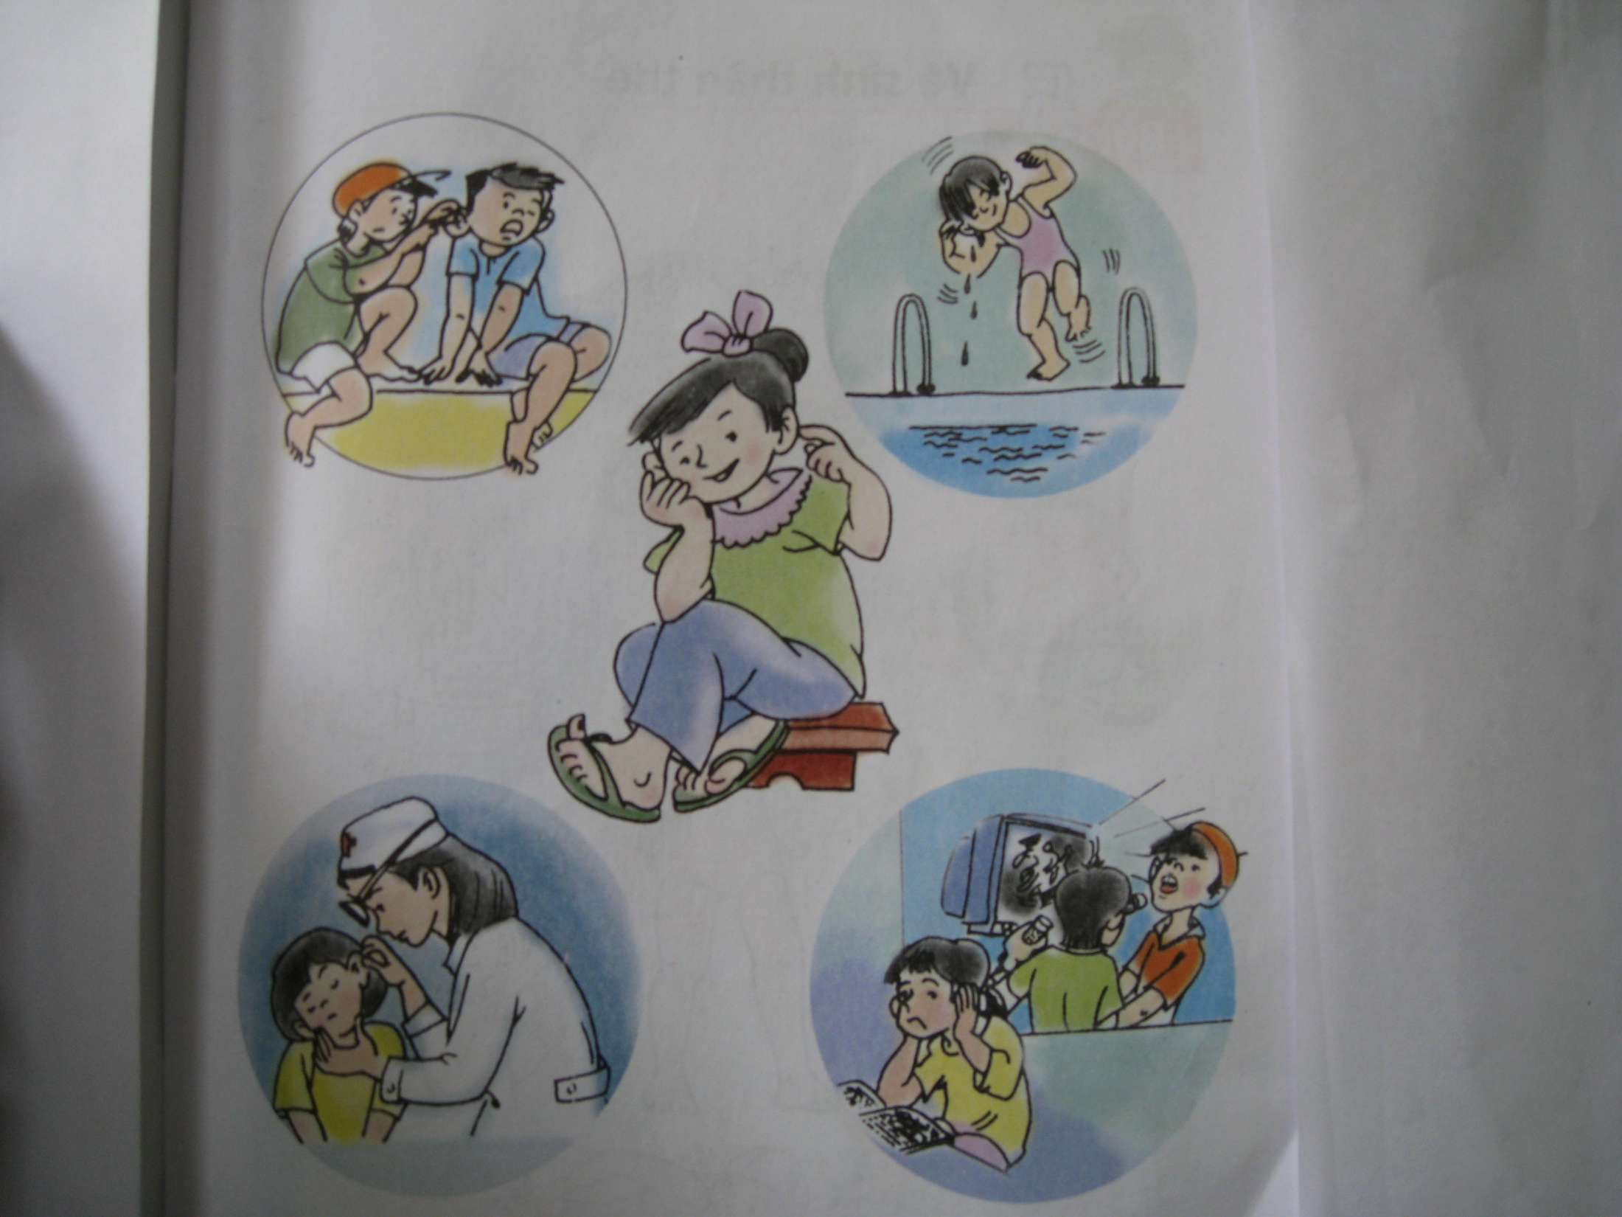
Notes:
4

Slide 5



Slide 6
Cô kể câu truyện lần 1

Slide 7
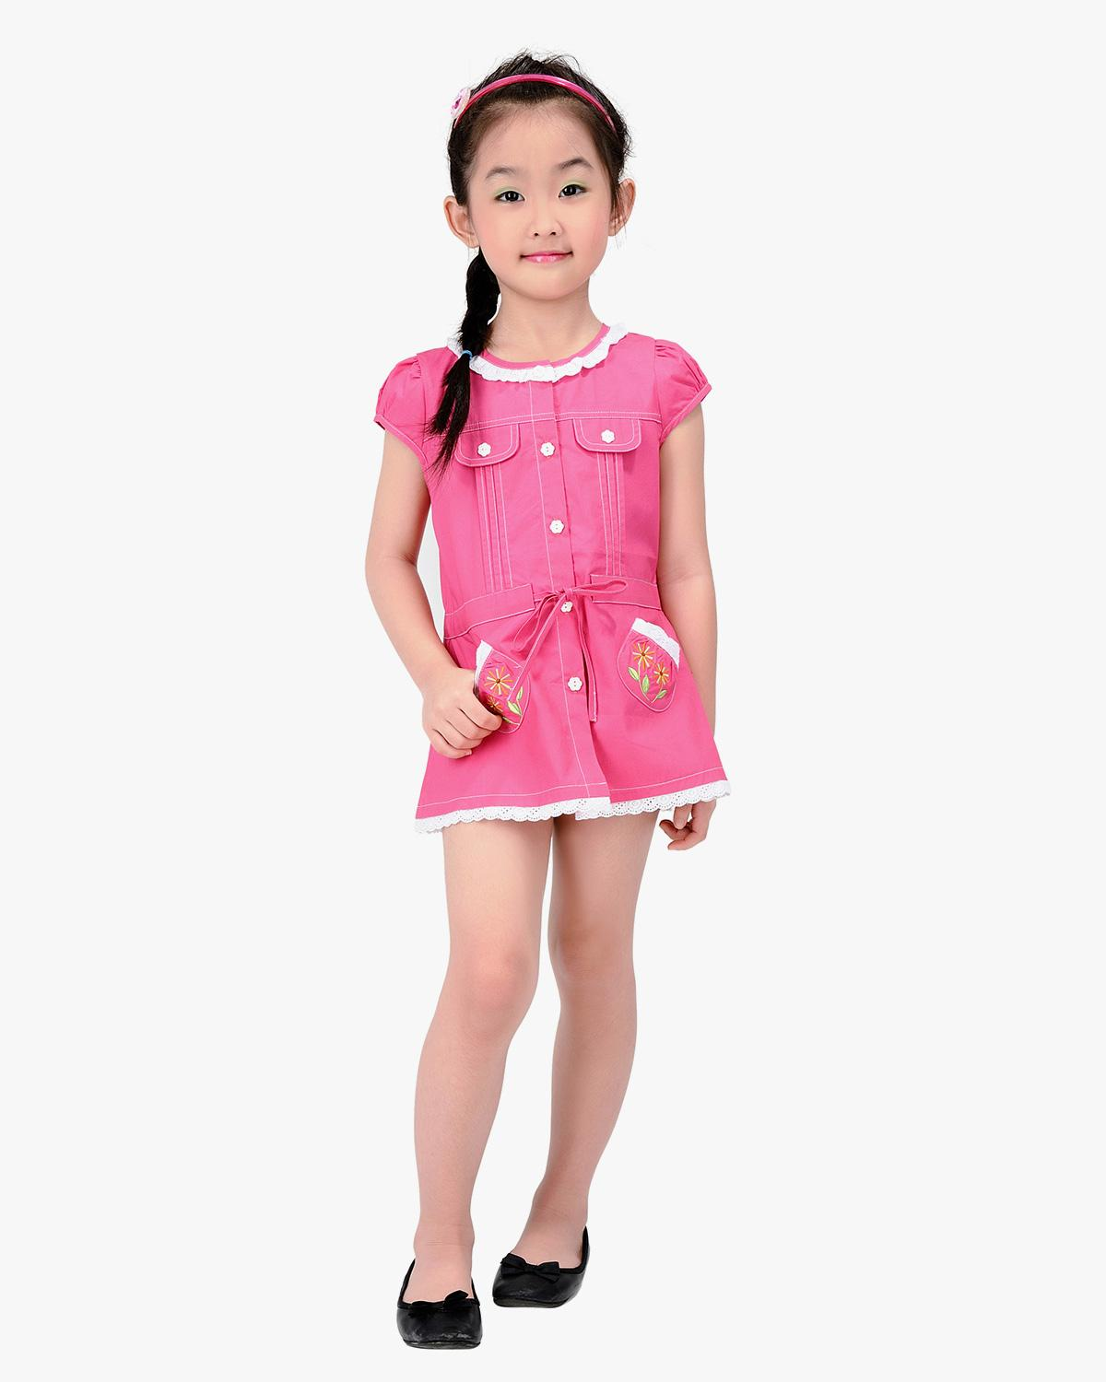
Một gia đình nọ có rất nhiều anh chị em, họ sống với nhau vui vẻ đầm ấm, nhưng một hôm họ cãi nhau ai cũng cho mình làm việc nhiều hơn

Slide 8

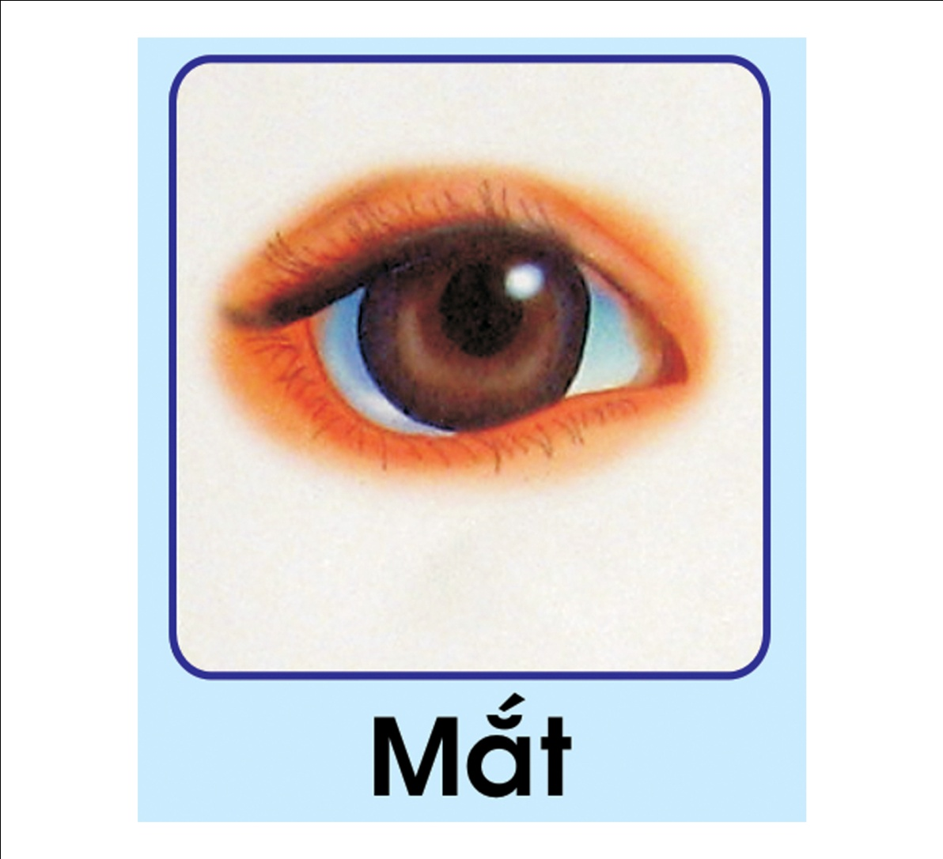


Mắt nói tôi suốt ngày phải nhìn

Slide 9
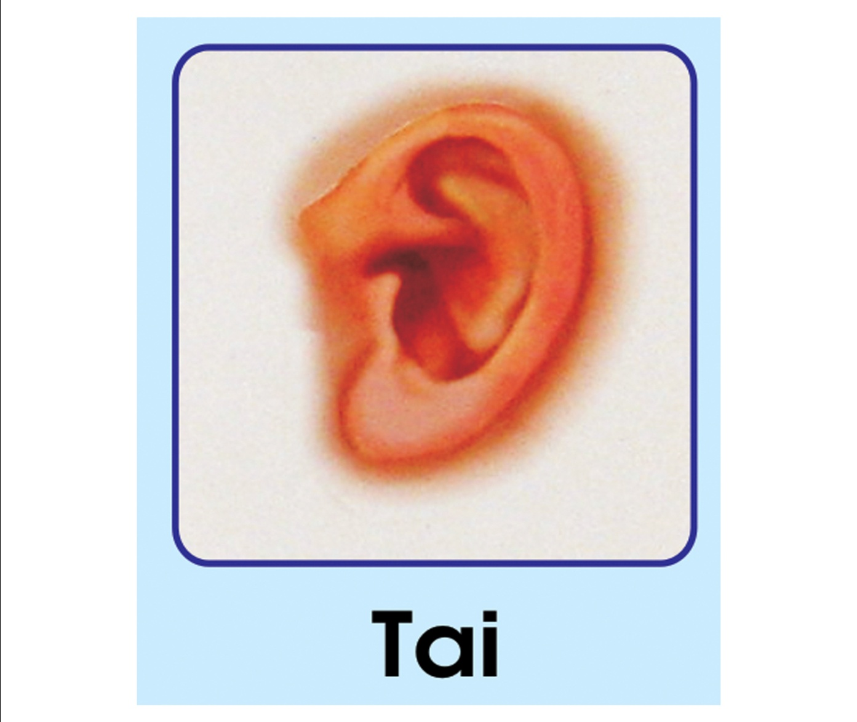
Tai nói: tôi suốt ngày phải nghe

Slide 10
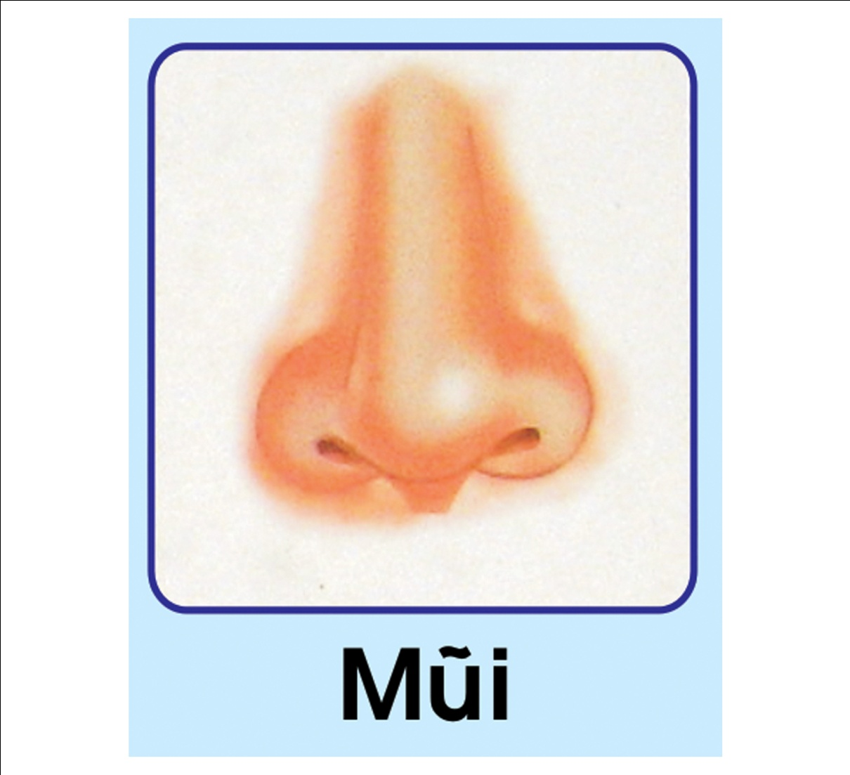




*
*
Mũi nói: tôi suốt ngày phải ngửi

Slide 11
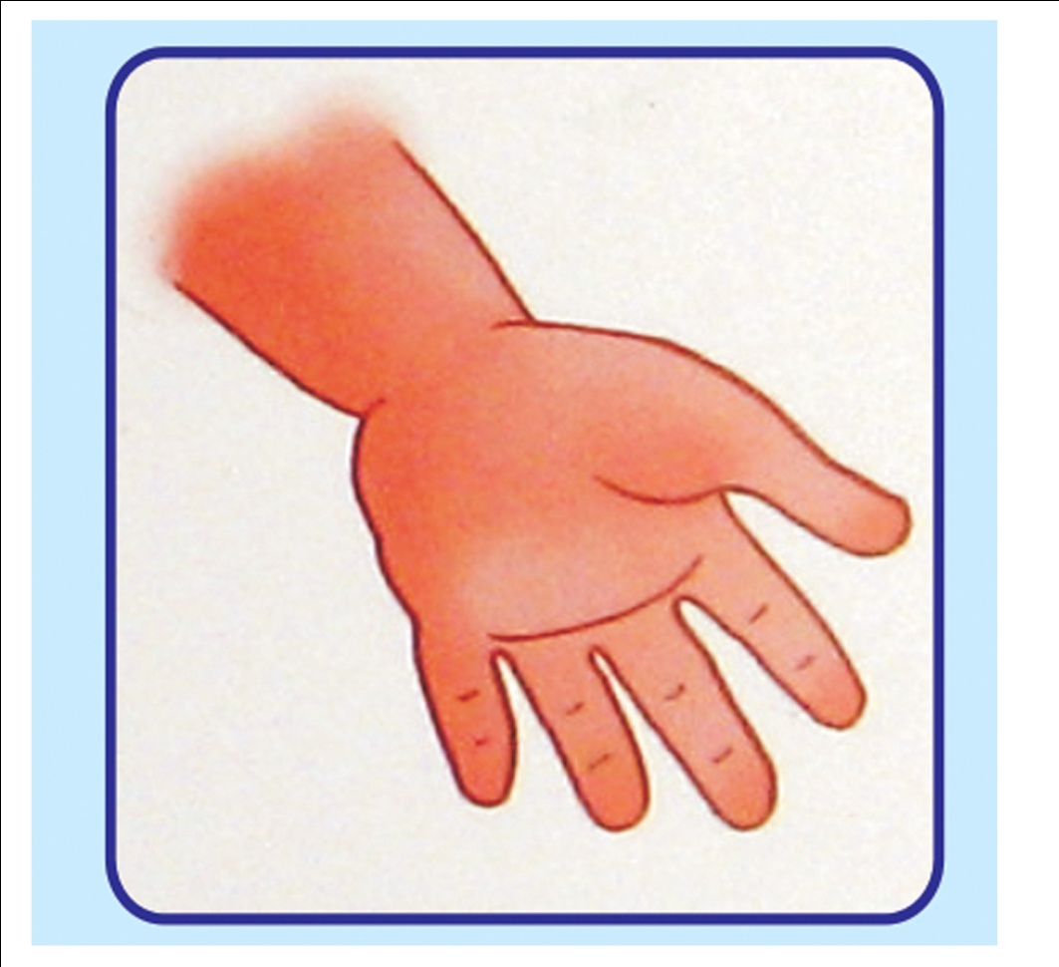


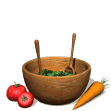

*
*
Tay nói
Tôi vẽ, tôi cầm ăn, tôi viết bài…

Slide 12
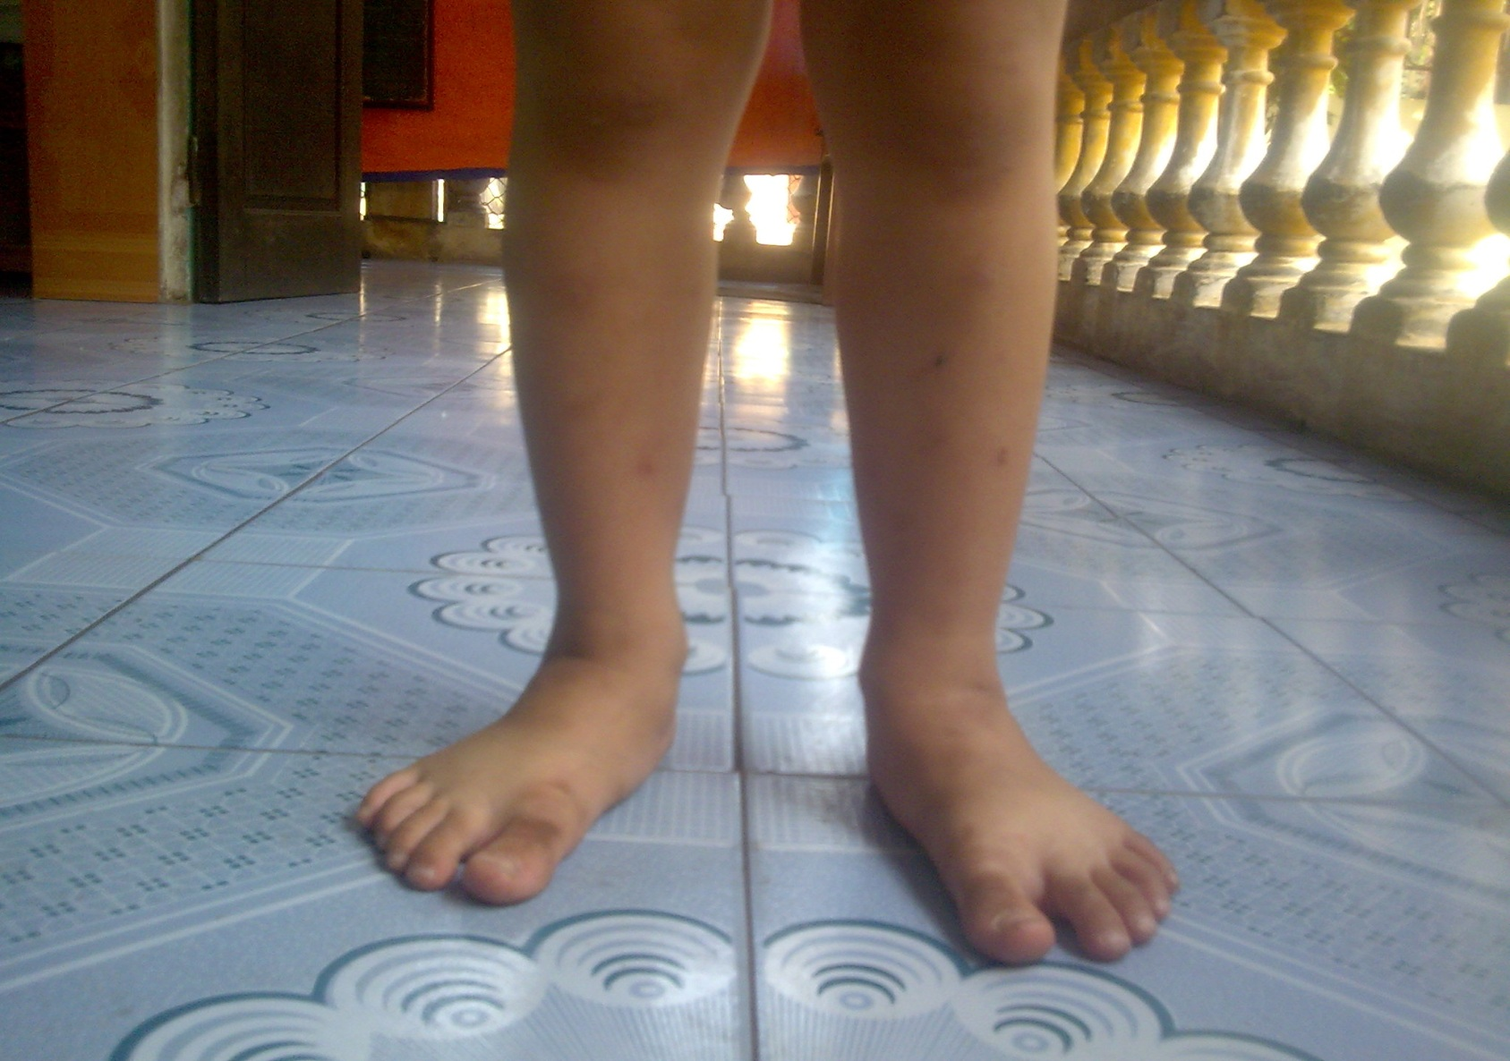
Chân nói: tôi đi tôi chạy tôi nhảy…

Slide 13
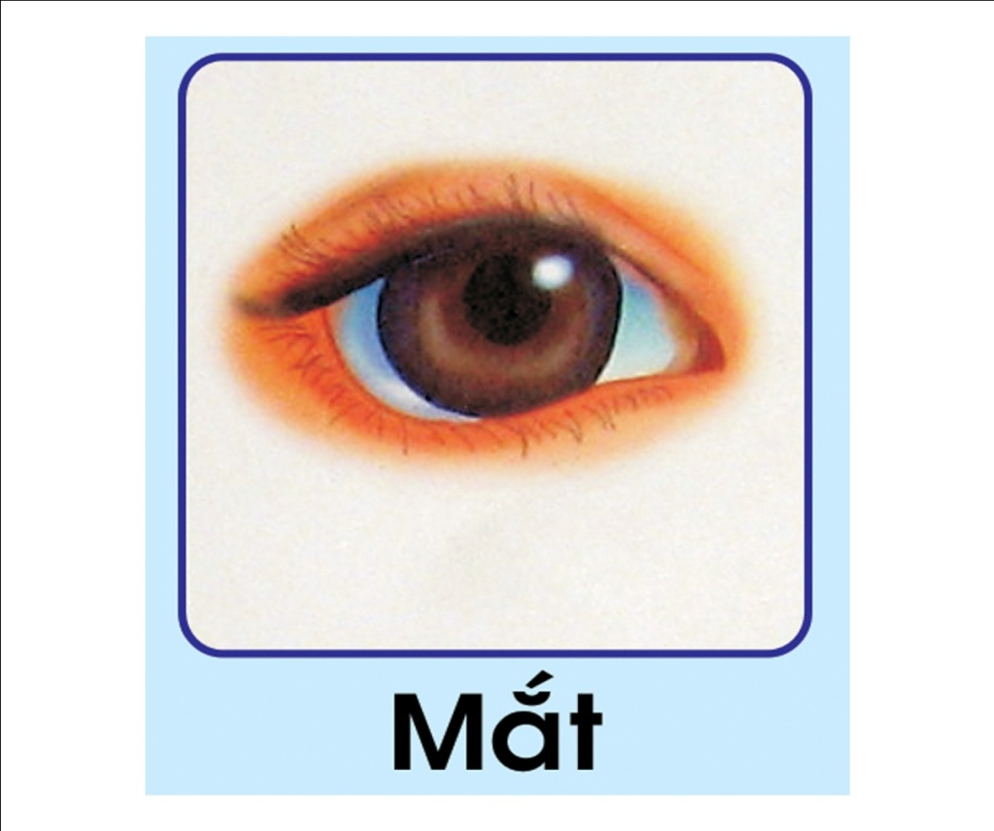




Và tất cả cùng kêu lên: mồm chẳng làm gì cả chỉ ăn và uống!

Slide 14

Chúng ta có thể nếm được vị gì?
Mồm nghe vậy thì buồn lắm nó quyết định không ăn uống gì nữa và im lặng bỏ đi nằm

Slide 15


Qua một ngày ai cũng mệt và buồn, không ai muốn làm việc nữa

Slide 16

Mắt lên tiếng: Không biết vì sao hôm nay tôi mệt không muốn nhìn nữa

Slide 17
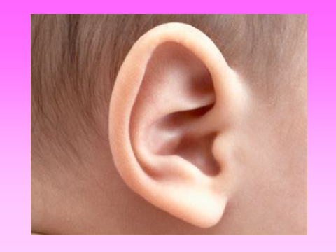
Tai cũng nói: Tôi chẳng muốn nghe

Slide 18

Chân uể oải kêu lên tôi không chạy được nữa

Slide 19
Lúc này mọi người mới sực nhớ ra từ hôm qua đến giờ mồm không ăn uống gì cả, chợt nhớ đến cuộc cãi vã hôm trước tất cả cùng nói chúng ta trách nhầm bạn mồm rồi chúng ta hãy mau đến xin lỗi bạn ấy đi.

Slide 20


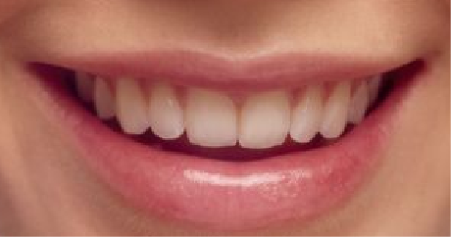

Rồi tất cả vội vã gọi mồm dậy và mang thức ăn đến, bọn mình xin lỗi câu câu mau ăn uống đi bấy giờ mồm mới chịu ăn, sau khi ăn xong tất cả tự nhiên cảm thấy khỏe hẳn lên cùng vui vẻ cười đùa.

Slide 21
Từ đó trở đi tất cả gia đình mắt mũi tai , tay , chân, miệng.. Sống với nhau thân ái và hòa thuận, ai cũng vui vẻ làm việc.

Slide 22
Lời hay ý đẹp

Slide 23
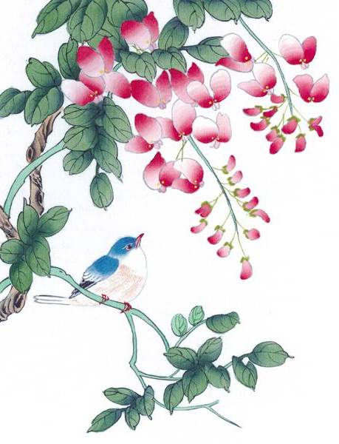







Trò chơi : thi xem ai nhanh

Slide 24






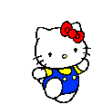
Giờ học đến đây là kết thúc
Goodbye!
KÍNH CHÚC CÁC CÔ DỒI DÀO SỨC KHOẺ

